Slide 1
Protocolos de Comunicação
SAD&I
11 de Abril de 2011

Slide 2
Tópicos
O que é um protocolo?
Pilha de protocolos
Exemplos de protocolos.
Protocolo TCP
Protocolo CSMA/CA

Slide 3
O que é um protocolo?
Num sentido geral é a padronização de leis e procedimentos que são dispostos para a execução de uma determinada tarefa.
Na ciência da computação, é uma convenção ou padrão que controla e possibilita uma conexão, comunicação ou transferência de dados entre dois sistemas computacionais.

Slide 4
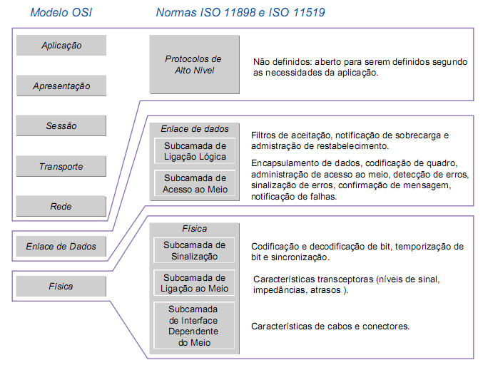
Pilha de Protocolos

Slide 5
Exemplos de Protocolos
TCP/IP: conjunto de protocolos de comunicação entre computadores em rede. Seu nome vem de dois protocolos: o TCP (Transmission Control Protocol) e o IP(Internet Protocol). São os protocolos de base do núcleo da Internet;
SIP (Session Initiation Protocol) : protocolo de sinalização na camada de aplicação que estabelece chamadas e conferências através de redes via Protocolo IP;
FTP (File Transfer Protocol ): protocolo de aplicação para transferência de arquivos;
HTTP (Hypertext Transfer Protocol): protocolo de aplicação responsável pelo tratamento de pedidos e respostas entre cliente e servidor na Internet;
SMTP(Simple Mail Transfer Protocol): protocolo padrão para envio de e-mails na Internet;

Slide 6
Exemplos de Protocolos
CAN(Controller Area Network): protocolo digital de comunicação serial utilizado em redes industriais;
SPI (Serial Peripherical Interface): protocolo para a linha de processadores da família MC68K. O SPI é um protocolo de comunicação síncrono e opera no modo full-duplex.
BSC (Binary Synchronous Control): protocolo que permite a transmissão síncrona entre computador e periféricos remotamente localizados;
CSMA( Carrier Sense Multiple Access): protocolo que verifica se o canal está livre para transmissão de dados. Protocolo utilizado na Ethernet, em rede wi-fi e é a base do protocolo CAN.

Slide 7
TCP
Características fundamentais:
  Orientado à conexão – A conexão estabelecida preza sobre a qualidade de serviço
  Ponto a ponto - uma conexão TCP é estabelecida entre dois pontos;
  Confiabilidade - O TCP usa várias técnicas para proporcionar uma entrega confiável dos pacotes de dados, que é a grande vantagem que tem em relação ao UDP, e motivo do seu uso extensivo nas redes de computadores. O TCP permite a recuperação de pacotes perdidos, a eliminação de pacotes duplicados, a recuperação de dados corrompidos, e pode recuperar a ligação em caso de problemas no sistema e na rede;
  Full duplex - É possível a transferência simultânea em ambas direções (cliente-servidor) durante toda a sessão.

Slide 8
TCP
Características fundamentais:
  Handshake - Mecanismo de estabelecimento e finalização de conexão a três e quatro tempos, respectivamente, o que permite a autenticação e encerramento de uma sessão completa. O TCP garante que, no final da conexão, todos os pacotes foram bem recebidos;
  Entrega ordenada - A aplicação faz a entrega ao TCP de blocos de dados com um tamanho arbitrário num fluxo (ou stream) de dados, tipicamente em bits. O TCP fragmenta estes dados em segmentos de tamanho especificado. Porém, a circulação dos pacotes ao longo da rede (utilizando um protocolo de encaminhamento, na camada inferior, como o IP) pode fazer com que os pacotes não cheguem ordenados. O TCP garante a reconstrução do stream no destinatário mediante os números de sequência.

Slide 9
TCP
Características fundamentais:
  Controle de fluxo - O TCP usa o campo janela ou window para controlar o fluxo. O receptor, à medida que recebe os dados, envia mensagens ACK (Acknowledgement), confirmando a recepção de um segmento; como funcionalidade extra, estas mensagens podem especificar o tamanho máximo do buffer no campo (janela) do segmento TCP, determinando a quantidade máxima de bytes aceita pelo receptor. O transmissor pode transmitir segmentos com um número de bytes que deverá estar confinado ao tamanho da janela permitido (o menor valor entre sua capacidade de envio e a capacidade informada pelo receptor).

Slide 10
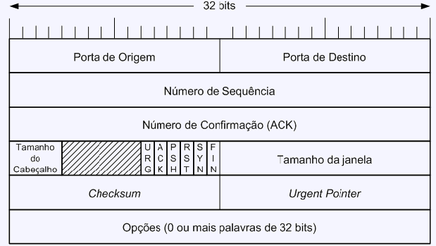
TCP
Cabeçalho de um pacote TCP

Slide 11
TCP
Porta de Origem e Porta de Destino – identifica os pontos terminais locais da conexão;
Número de Seqüência – Identifica o fragmento dentro de todo o fluxo gerado;
Numero de Confirmação – Indica qual o próximo byte esperado;
Tamanho do Cabeçalho – Informa quantas palavras de 32 bits compõem o cabeçalho TCP;
URG – Indica a utilização do urgent pointer;
ACK – É utilizado para indicar que este segmento é um ACK e que o campo Número de Confirmação deve ser interpretado;
PSH – Indica que este segmento não deve ser enfileirado como todos os outros, mas sim posto à frente na fila;

Slide 12
TCP
RST – É utilizado para reiniciar uma conexão que tenha ficado confusa devido a falhas no host ou por qualquer outra razão;
SYN – Este bit é utilizado para indicar um pedido de conexão e a confirmação da conexão;
FIN – Utilizado para indicar que o emissor não possui mais dados para enviar e deseja finalizar a conexão;
Tamanho da Janela – Indica quantos bytes podem ser enviados a partir do byte confirmado. Este campo é utilizado no controle de fluxo do TCP;
Checksum – Indicador de integridade do segmento;
Urgent Pointer – Indica um deslocamento de bytes a partir do número de seqüência atual em que os dados urgentes devem ser encontrados;
Opções – Projetado para que o TCP possa oferecer recursos extras que não foram previstos em seu protocolo;

Slide 13
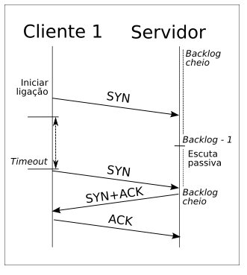
TCP
Estabelecimento de uma conexão:

Slide 14
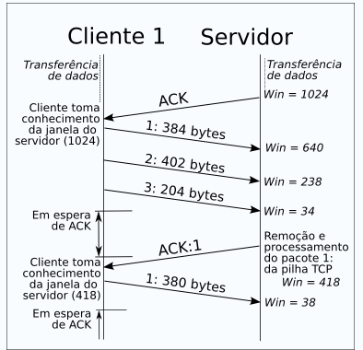
TCP
Trasnferência de dados:

Slide 15
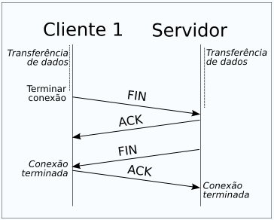
TCP
Finalização de uma sessão:

Slide 16
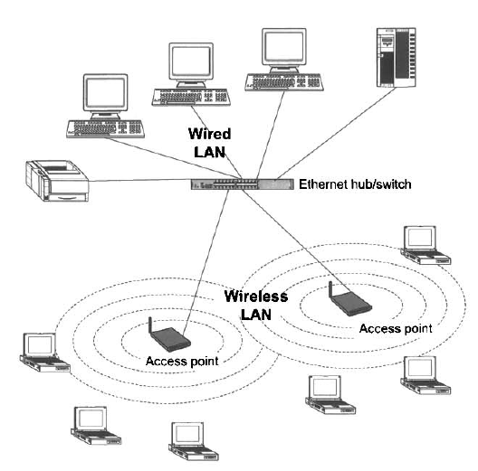
CSMA/Collision Avoidance
Protocolo de comunicação para redes IEEE 802.11 WLAN;

Slide 17
CSMA/Collision Avoidance
Funcionamento do CSMA/CA:
  Antes de transmitir efetivamente um pacote, a estação verifica se o meio está livre para transmissão;
  Se o meio estiver livre a estação transmite. Caso contrário um tempo aleatório é gerado (mecanismo de backoff) e ela transmitirá quando este tempo for totalmente decrementado durante uma janela de contenção;
  Quando uma estação estiver transmitindo os tempos de backoff são congelados e voltam a ser decrementados na próxima janela de contenção;
  Em caso de colisão outros tempos de backoff são gerados para as estações envolvidas num tamanho maior de possibilidades, reduzindo a probabilidade de uma nova colisão.

Slide 18
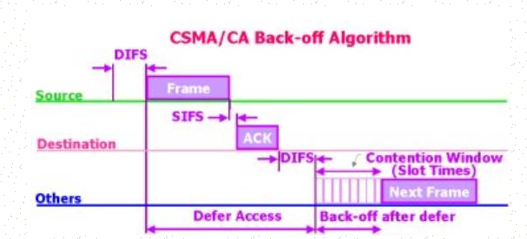
CSMA/CA
Esquema de transmissão:

